Slide 1
Developers
PI Segundo Semestre - Desenvolvimento de um site

Slide 2
Integrantes
Heitor G Amor - RA 833744
Daniel Cerri Sinhorini - RA 764664
Henrique Arantes Barretos - RA 833775
Lucas Vadenal Ferreira dos Anjos - RA 833962

Slide 3
Tema e Objetivos
Tema :
Direitos Humanos
Objetivos :
Juntar todas as informações em um lugar só
Ser mais acessível para todos
Mostrar o direito de todos

Slide 4
Desenvolvimento
Visual Studio Code
Source Control
Photoshop/ Adobe XD
Brainstorming e divisão de tarefas

Slide 5
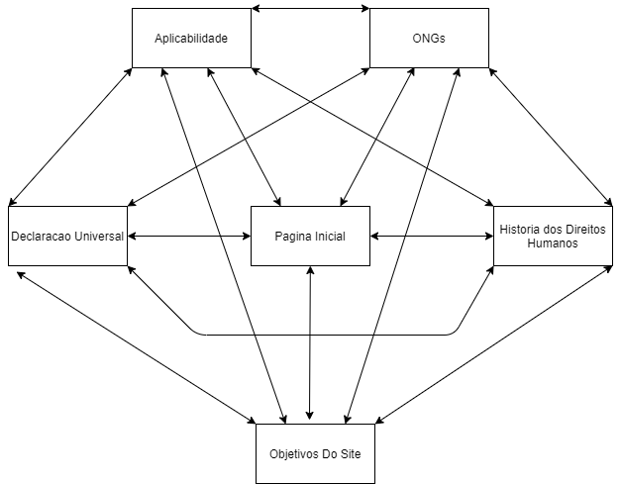
Estrutura do Site

Slide 6
Conclusão
Tema desafiador por abranjer varias áreas diferentes
Primeiro projeto feito com Source Control para que todos pudessem se ajudar
Prazo curto, mas foi atingido nosso objetivo de projeto

Slide 7


